Slide 1
МДОУ «Рощинский детский сад «Солнышко»
Познавательно – исследовательская деятельность «Эта волшебница – вода».
Старшая группа

Slide 2
Цель работы :
формировать экологическую воспитанность у детей старшего дошкольного возраста, активизировать мыслительно-поисковую деятельность по изучению свойств воды.

Slide 3
Реализовать данную цель можно через решения следующих задач: Образовательные:
Расширять и углублять знания и представления ребенка об окружающем мире, в том числе о воде.
Способствовать уточнению и обобщению представлений детей о том, что вода – очень ценный продукт без которого невозможна жизнь.
Развивать познавательные умения через экспериментальную деятельность.
Учить устанавливать причинно-следственные связи, добиваться результатов.

Slide 4
Воспитательные:
Прививать бережное отношение к использованию воды.
Воспитывать желание заботиться о чистоте водоёмов.

Slide 5
Развивающие:
Развивать наблюдательность, смекалку, кругозор.
Совершенствовать долговременную память, непроизвольное внимание, наглядно- образное мышление.
Активизировать словарь: эксперимент, лаборатория, водопровод, учёные.

Slide 6
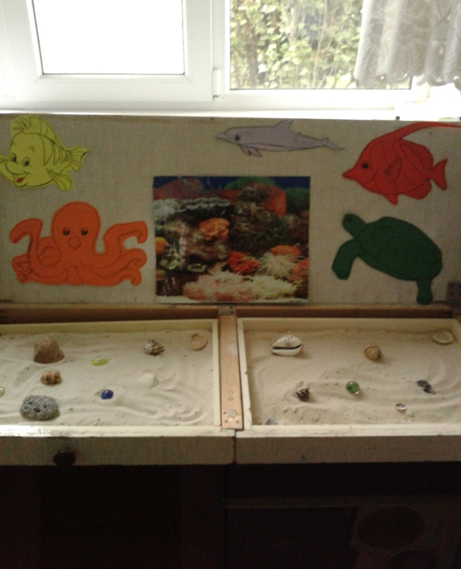
Исследовательский уголок

Slide 7
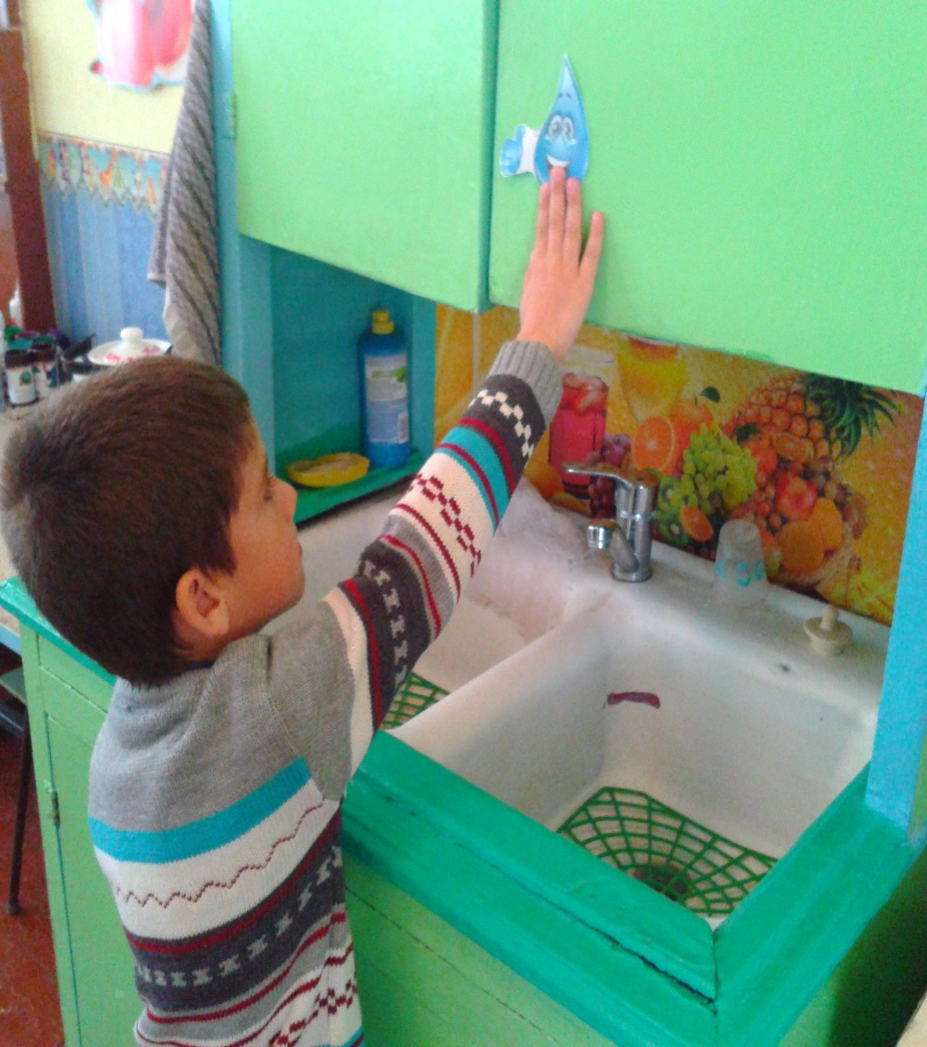
Где же в группе капельки живут.

Slide 8
Изучаем свойства воды. Опыт №1. «Вода жидкость»

Slide 9
Опыт № 2. «Вода не имеет формы»

Slide 10
Опыт №3 «У воды нет вкуса» Опыт №4 «У воды нет запаха»

Slide 11
Опыт №5 «Вода прозрачная»

Slide 12
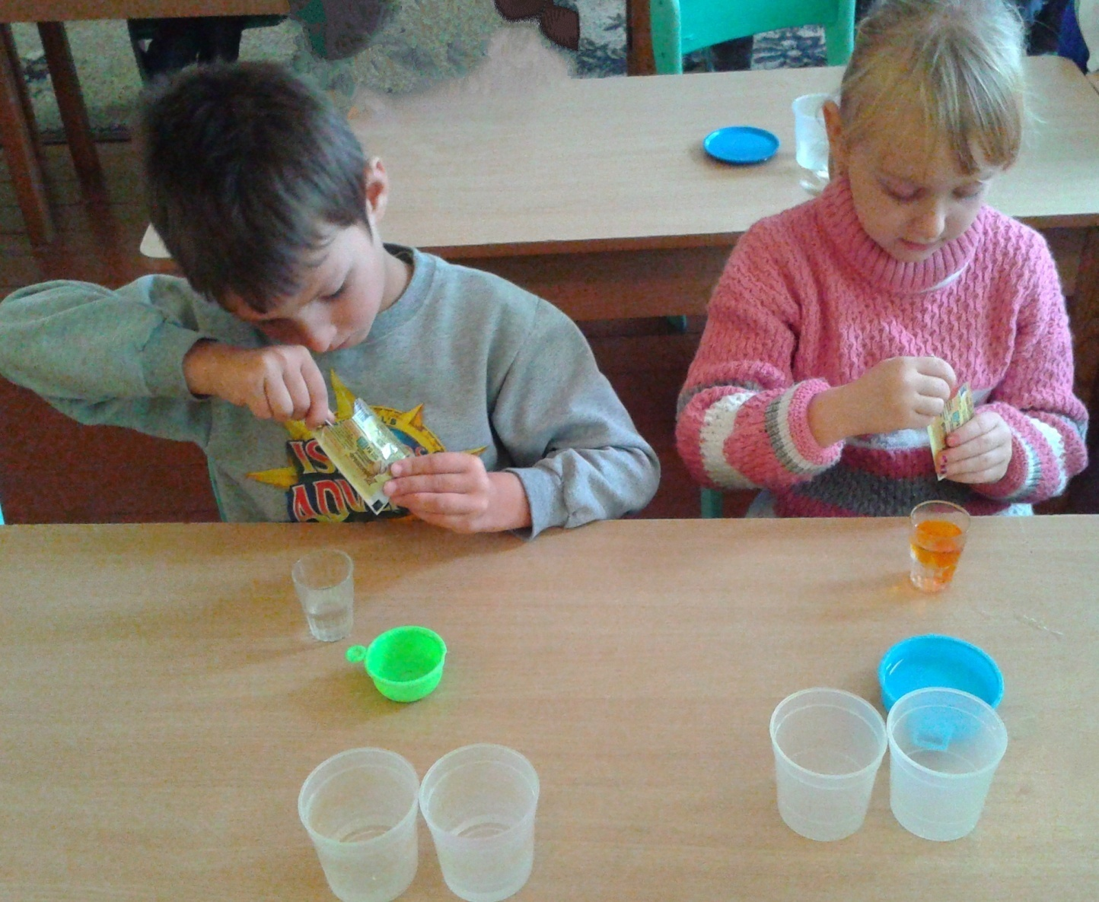

Slide 13
Опыт №6 «Цветная капуста»

Slide 14
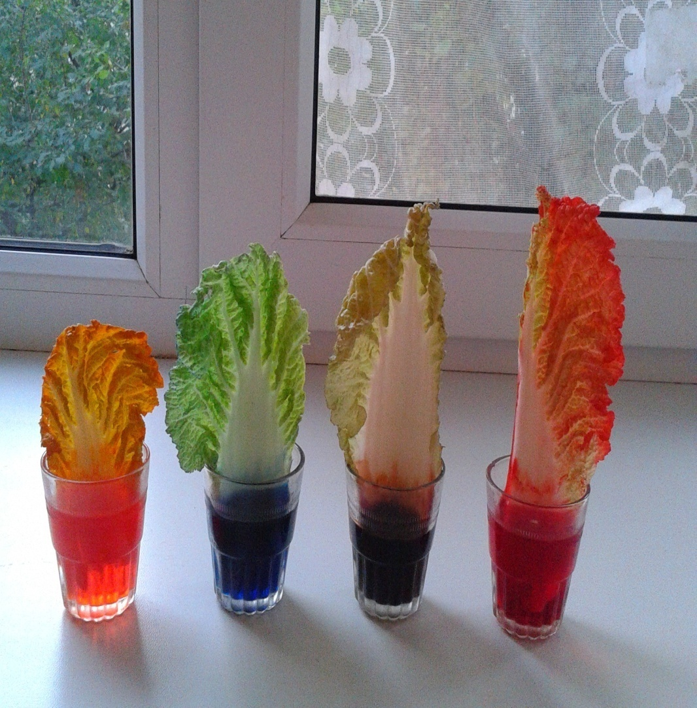
Слева – было. Справа – стало. Так питаются и цветы, и трава, и большие деревья. Всасывая подкрашенную воду, они меняют свой цвет.

Slide 15
Физкультминутка «Дождик»

Slide 16
Королева воды – Капитолина задаёт вопросы.

Slide 17
После проведённых опытов вывод такой:

Slide 18
А здесь узнали, что растения всасывают воду

Slide 19
СПАСИБО ЗА ВНИМАНИЕ!
ПРЕЗЕНТАЦИЮ ВЫПОЛНИЛА воспитатель
старшей группы Алексейчук М.Л.

